Slide 1
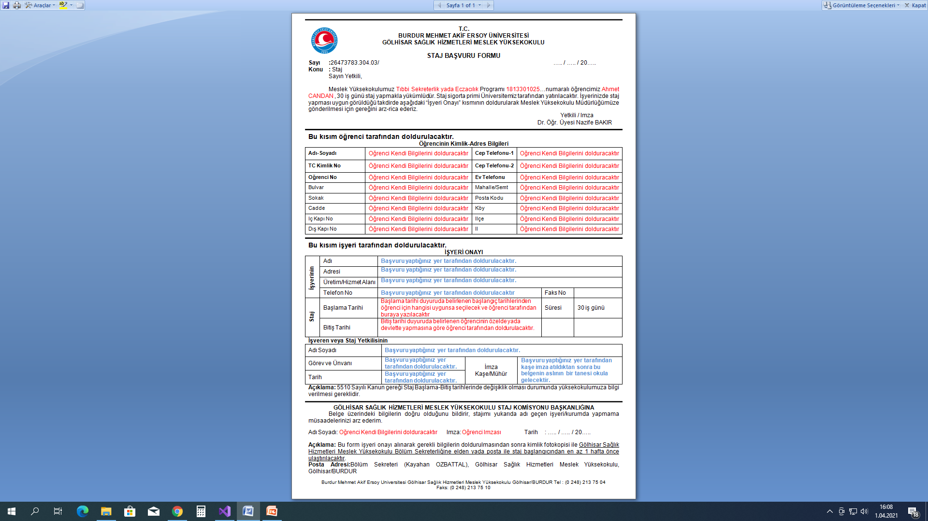
Örnek doldurulmuş belgede kırmızı ile yazılanlar öğrenci tarafından doldurulması gerekiyor.Bu Belge İşyeri tarafından onaylandıktan sonra, aslının Bir tanesi okula gönderilecektir.
Öğrencilerimiz belgeyi mail yoluyla okulumuza yollayabilir. Staj Başvuru Formu ,
Duyuru Ekinde Mevcuttur. Formu işyerine 1 Adet, Okula 1 Adet vermek üzere toplam 2 Adet çıkartın.
Stajı onaylanan öğrencinin kaşe imza bölümü işyeri tarafından kesinlikle doldurulması gerekiyor

Slide 2
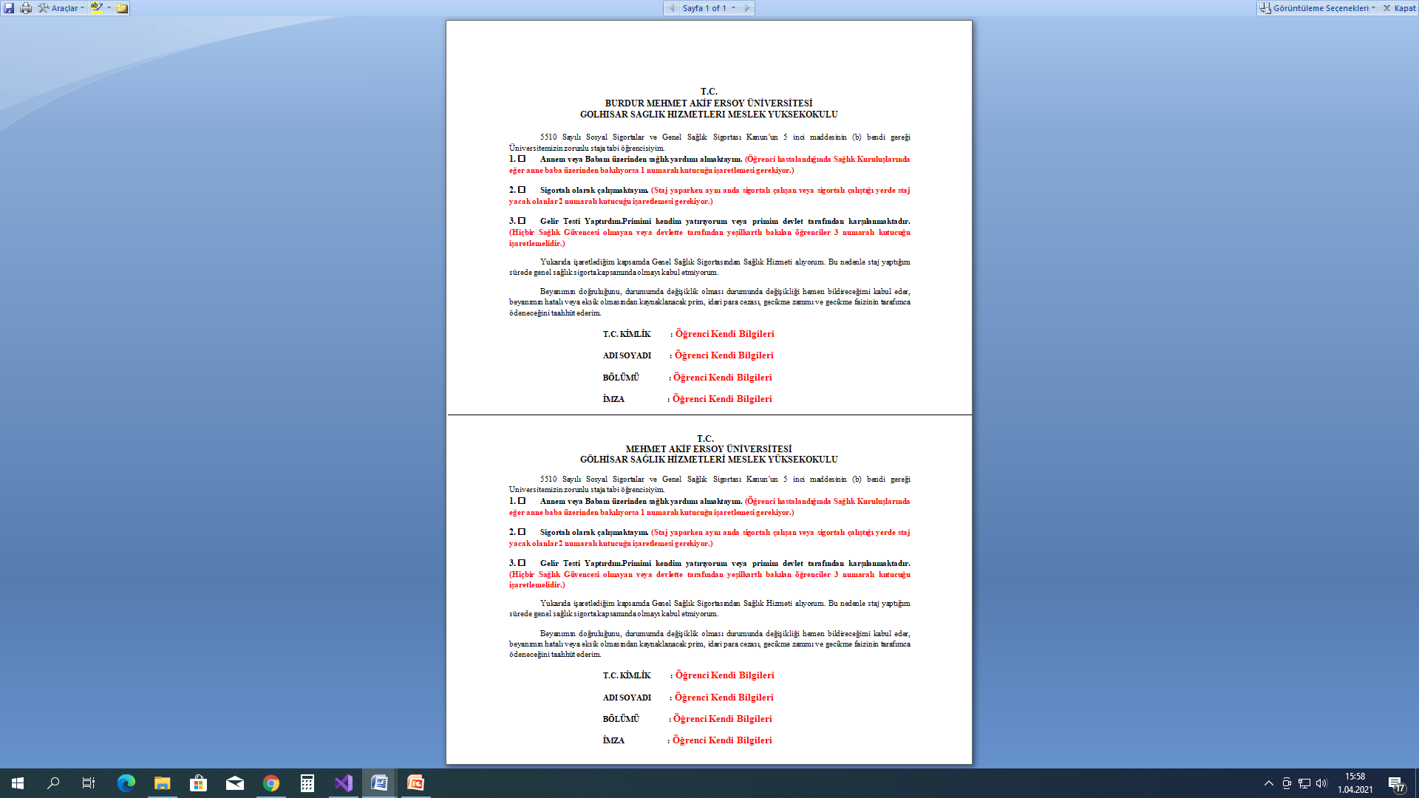
Örnek doldurulmuş belgede, kırmızı ile yazılan açıklamalara göre öğrenci, sağlık durumuna uygun olanı işaretlemelidir. Öğrenci tarafından doldurulup imzalandıktan sonra Bir tanesi okula gönderilecektir.
Öğrencilerimiz belgeyi mail yoluyla okulumuza yollayabilir. Sosyal Güvenceyi Belirtir Dilekçe Formu Duyuru Ekinde Mevcuttur. Okula Vermek Üzere 1 Adet çıkartın.

Slide 3
NOT: YUKARIDAKİ HAZIRLANACAK OLAN 2 BELGE OLAN (STAJ BAŞVURU FORMU VE
SOSYAL GÜVENCEYİ BELİRTİR DİLEKÇE) OKULA GÖNDERİLECEKTİR.
NOT: STAJ YERİNİ AYARLADIKTAN SONRA STAJ BAŞLAMA TARİHİNDEN EN GEÇ 1 HAFTA ÖNCE YUKARIDAKİ BELGELER HAZIRLANIP OKULUMUZA, E-POSTA, POSTA, YADA ŞAHSEN BAŞVURU ŞEKLİNDE İLETİLMESİ GEREKİYOR.
NOT: DUYURUDAKİ EKLERDE YER ALAN STAJ SÖZLEŞMESİ İŞYERİ İSTEDİĞİ TAKTİRDE
ÇIKARTIP İŞYERİNE BİR NÜSHASI İŞYERİNE VERİLMEK ÜZERE DİĞER NÜSHASI ÖĞRENCİDE KALACAK ŞEKİLDE SAKLANMALIDIR. OKULA GÖNDERİLMESİNE GEREK YOKTUR.
NOT: DUYURUDAKİ EKLERDE YER ALAN EK-1 FORMU ÖZELDE STAJ YAPACAKLAR İÇİN, ÜCRET VEREN İŞYERİNİN DEVLET DESTEĞİ ALMAK İSTEMESİ ÜZERİNE EK-1 FORMUNU DÜZENLEYİP STAJ BİTİMİNDE OKULA ÖĞRENCİ STAJ DOSYASI İLE BERABER OKULA GÖNDERMESİ GEREKMEKTEDİR.

